Slide 1


Slide 2
Bài 2
Em giữ sạch răng miệng

Slide 3
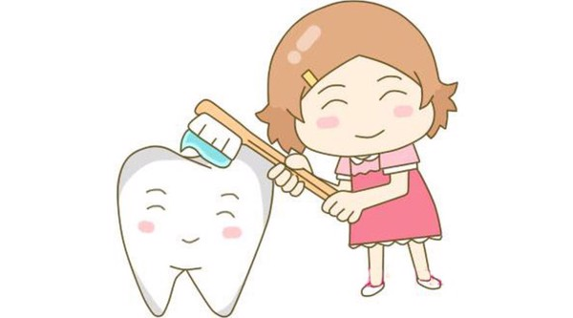
ĐẠO ĐỨC
EM GIỮ SẠCH RĂNG MIỆNG

Slide 4
I. KHỞI ĐỘNG

Slide 5
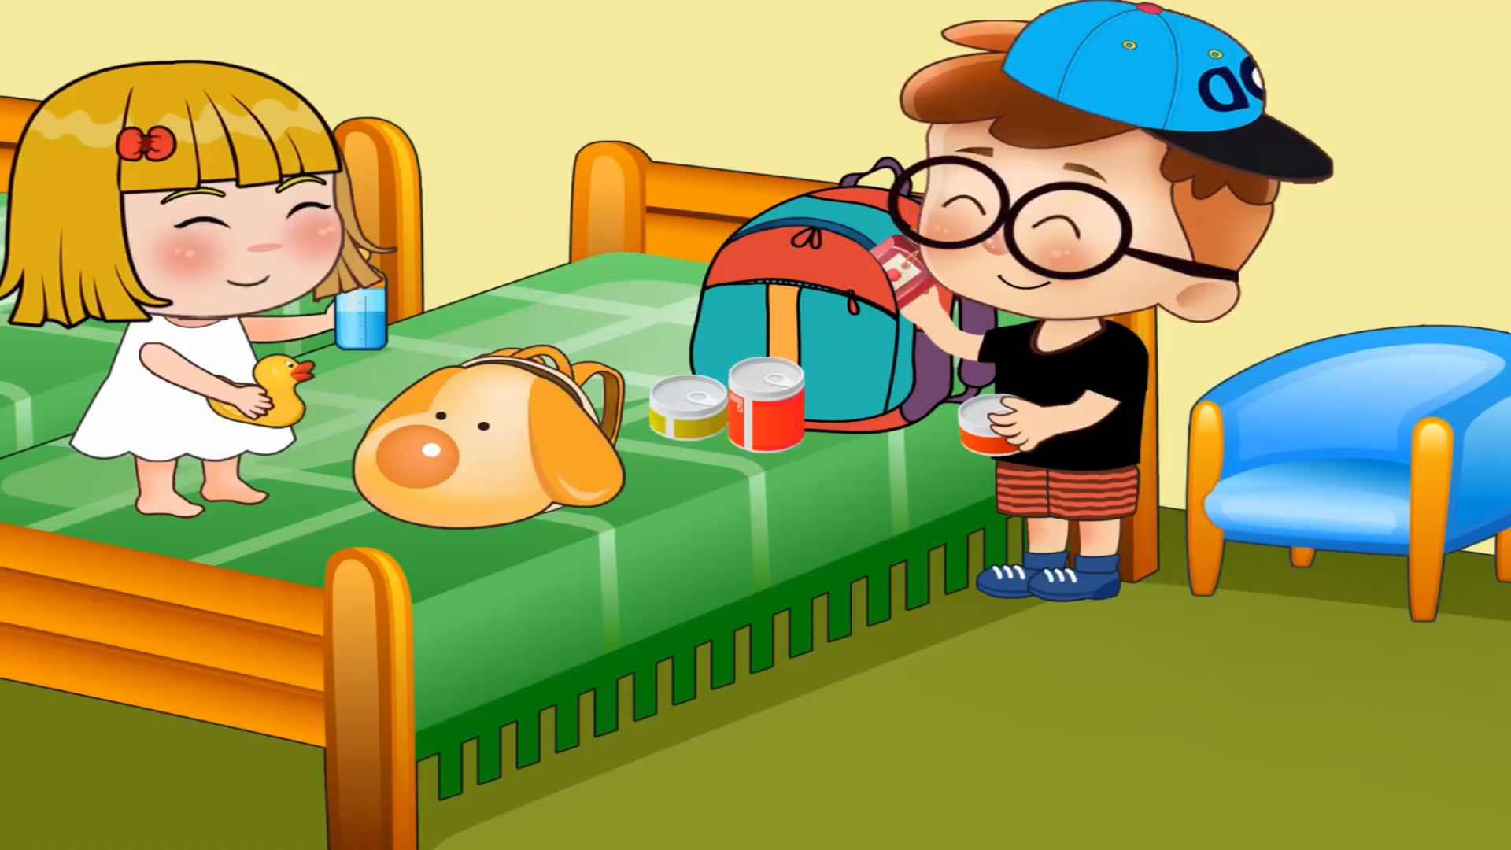

Slide 6
+ Em khuyên bạn Tí điều gì để không bị sâu răng?

Slide 7
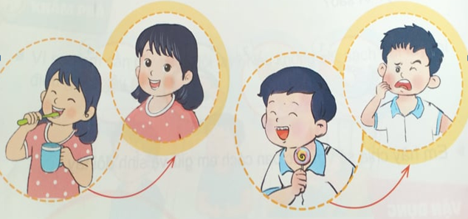
+ Vì sao em cần giữ vệ sinh răng miệng?
+ Nếu không giữ sạch răng miệng thì điều gì sẽ xảy ra?

Slide 8
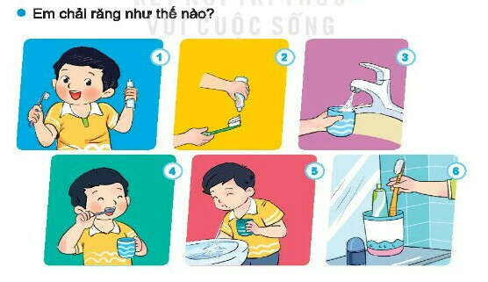

Slide 9
1. Chuẩn bị bàn chải và kem đánh răng
2. Lấy kem đánh răng ra bàn chải
3. Lấy nước
4. Sử dụng bàn chải để vệ sinh mặt trong, ngoài, nhai của răng
5. Súc miệng bằng nước sạch
6. Vệ sinh bàn chải đánh răng và cất đúng nơi quy định

Slide 10
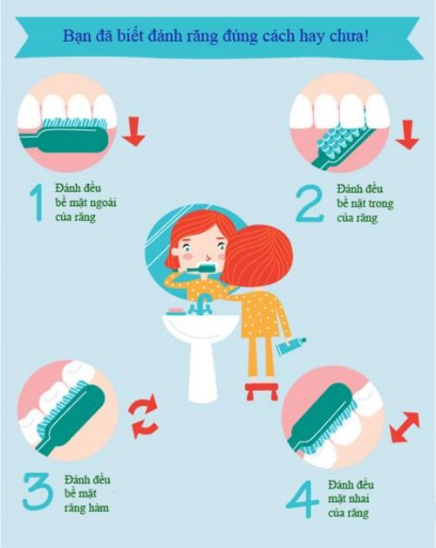

Slide 11


Slide 12
Chải răng đúng cách giúp em giữ vệ sinh răng miệng để có hàm răng chắc khoẻ.

Slide 13
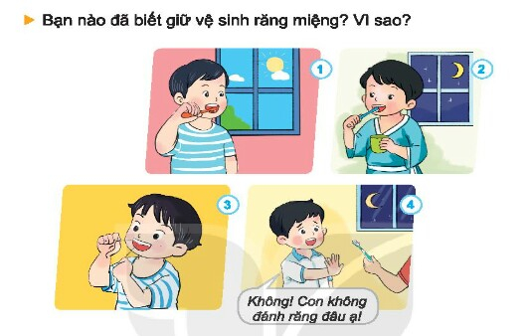
Em hãy chia sẻ với các bạn cách giữ vệ sinh răng miệng

Slide 14


Slide 15


